Slide 1
SINDICATO NACIONAL DOS TRABALHADORES NA PROTEÇÃO AO VOO - SNTPV
AUDIENCIA PÚBLICA (14/07/2025)
CONDIÇÕES DE TRABALHO DOS(AS) PROFISSIONAIS DE CONTROLE DE TRÁFEGO AÉREO

Slide 2
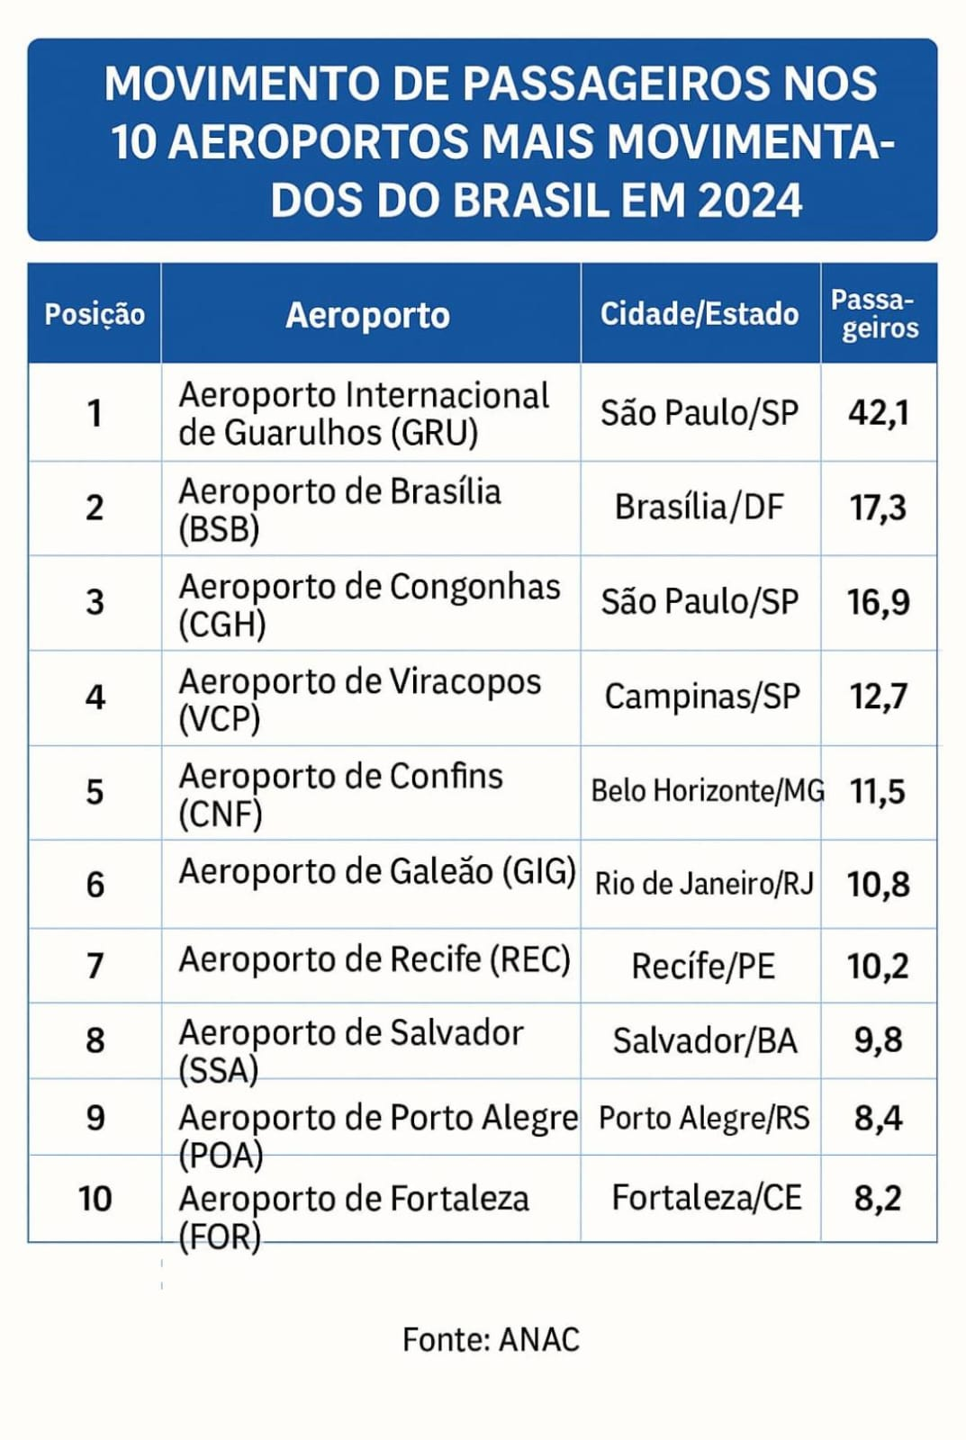
CONDIÇÕES DE TRABALHO DOS(AS) PROFISSIONAIS DE CONTROLE DE TRÁFEGO AÉREO

Slide 3
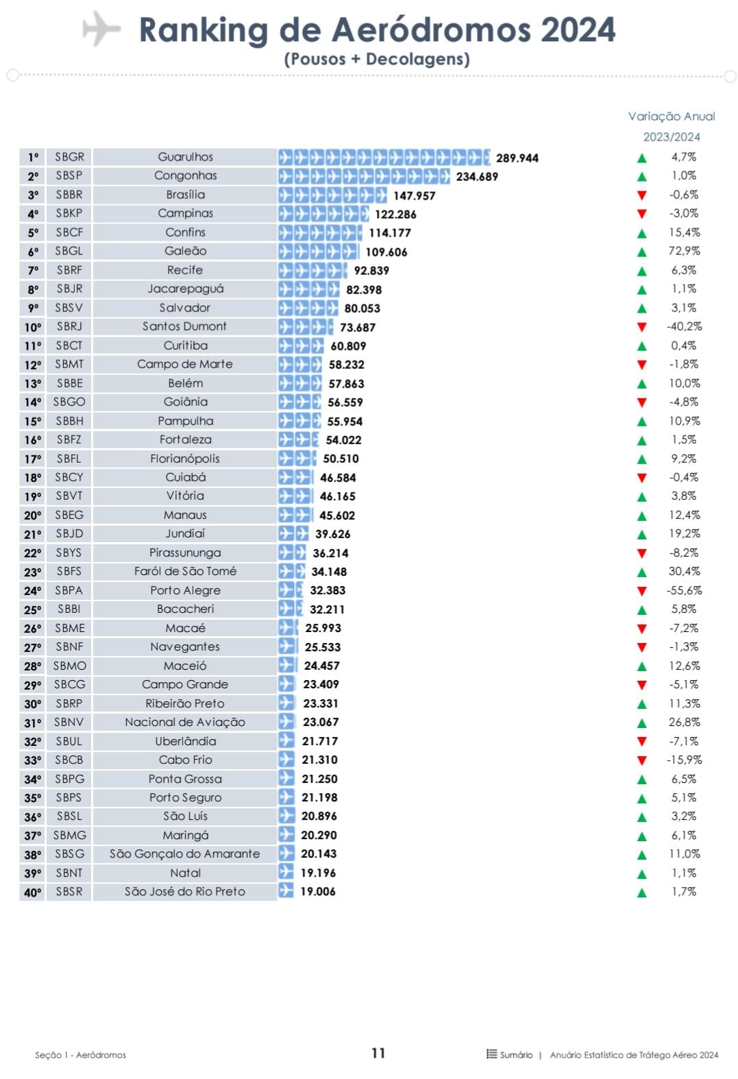
CONDIÇÕES DE TRABALHO DOS(AS) PROFISSIONAIS DE CONTROLE DE TRÁFEGO AÉREO

Slide 4
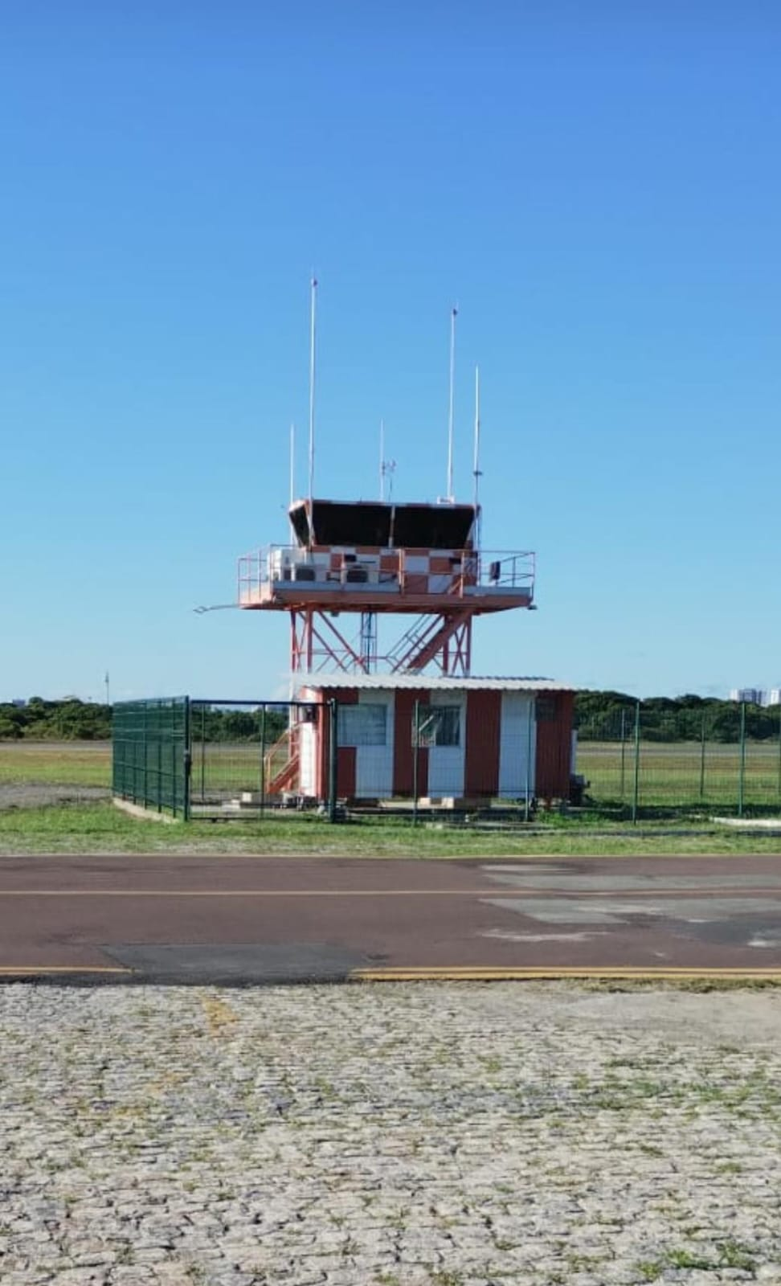
CONDIÇÕES DE TRABALHO DOS(AS) PROFISSIONAIS DE CONTROLE DE TRÁFEGO AÉREO
Torre de Aracajú

Slide 5
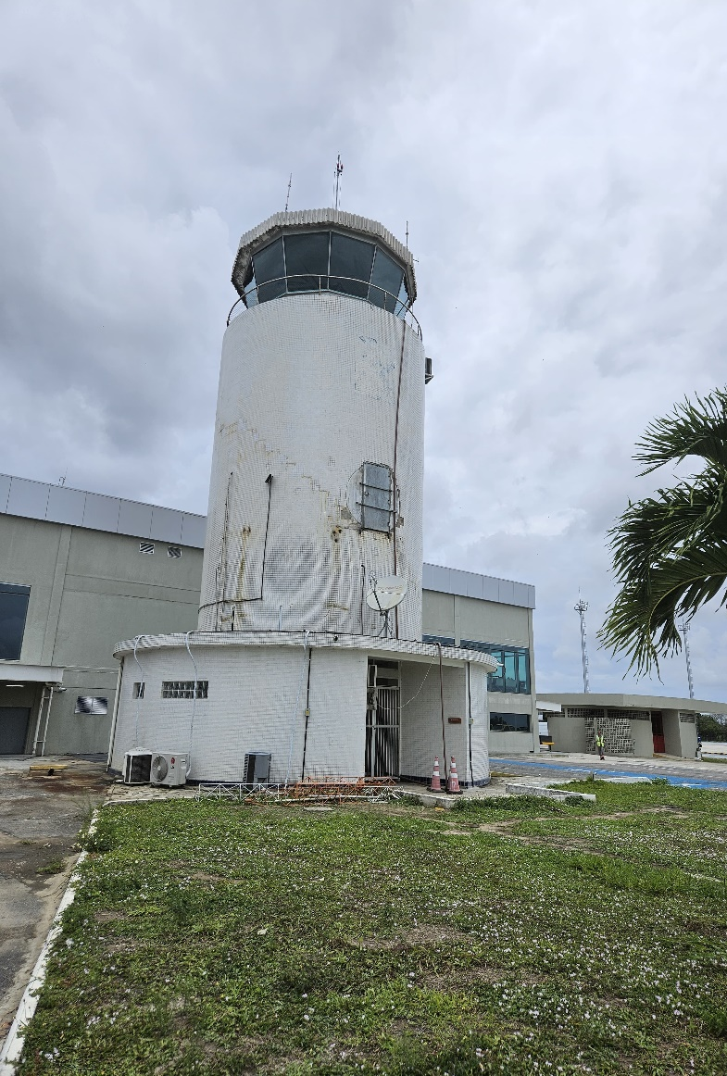
CONDIÇÕES DE TRABALHO DOS(AS) PROFISSIONAIS DE CONTROLE DE TRÁFEGO AÉREO
Torre de João Pessoa

Slide 6
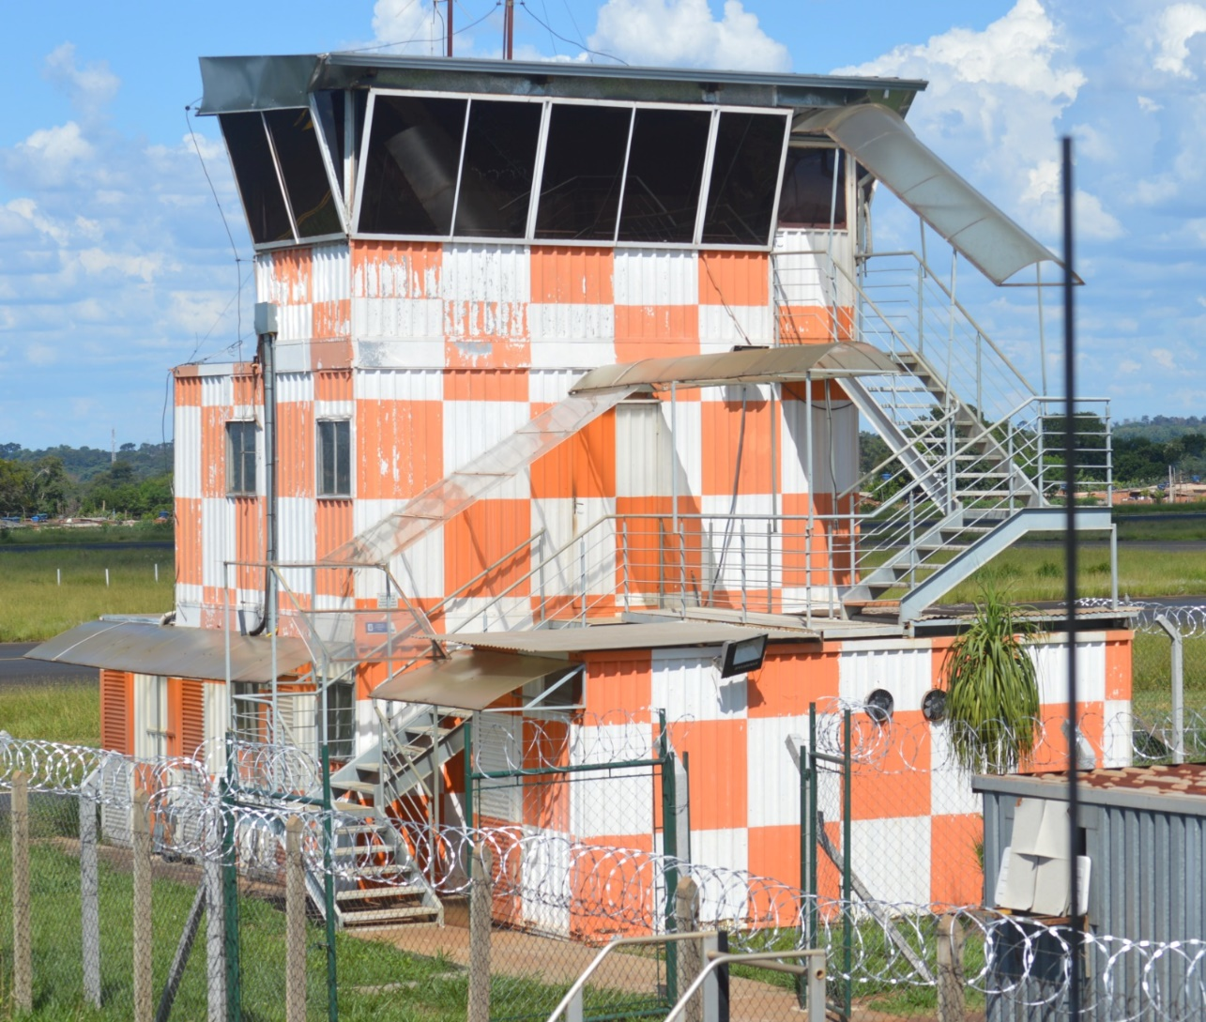
CONDIÇÕES DE TRABALHO DOS(AS) PROFISSIONAIS DE CONTROLE DE TRÁFEGO AÉREO
Torre de Ribeirão Preto

